Slide 1
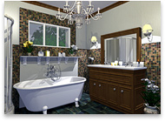
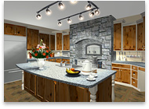
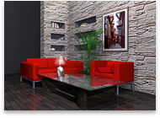
Kedvenc szerkesztő szoftverem:
Live Interior 3D Pro
Készítette: Hegyi Bence
Iskolám neve: Szabó Gyula Alapiskola,
Dunaszerdahely, Szlovákia
Felkészítő tanárom: Mgr. Lengyel Tibor

Slide 2
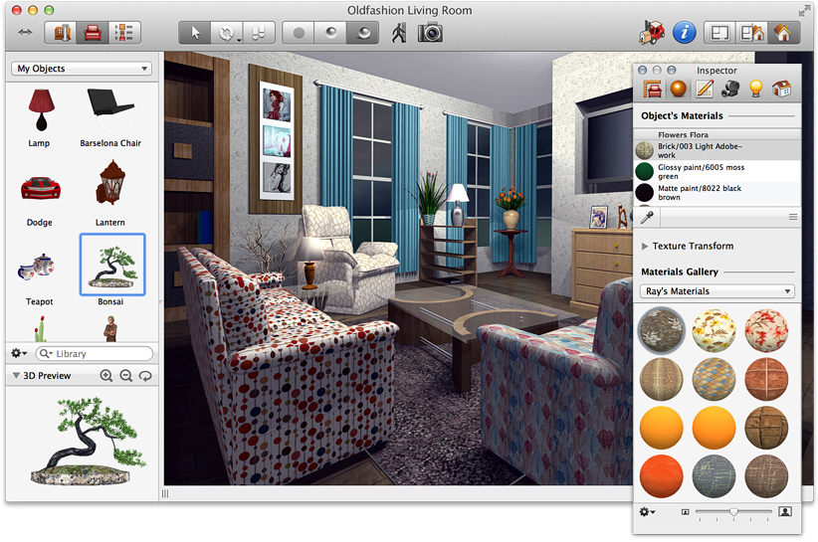
Live Interior 3D Pro-val
Épületeket, lakásokat, irodaházakat, felhőkarcolókat lehet megrajzolni, tervezni, berendezni és nem utolsósorban szerkeszteni.

Slide 3
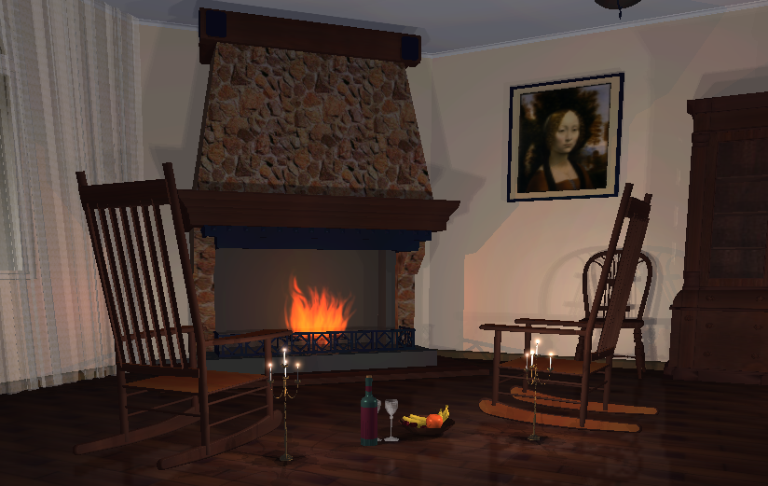
A Live Interior 3D Pro lakberendező segítségével saját házad rajzolója lehetsz, és még 3D-s képet is kaphatsz róla.

Slide 4
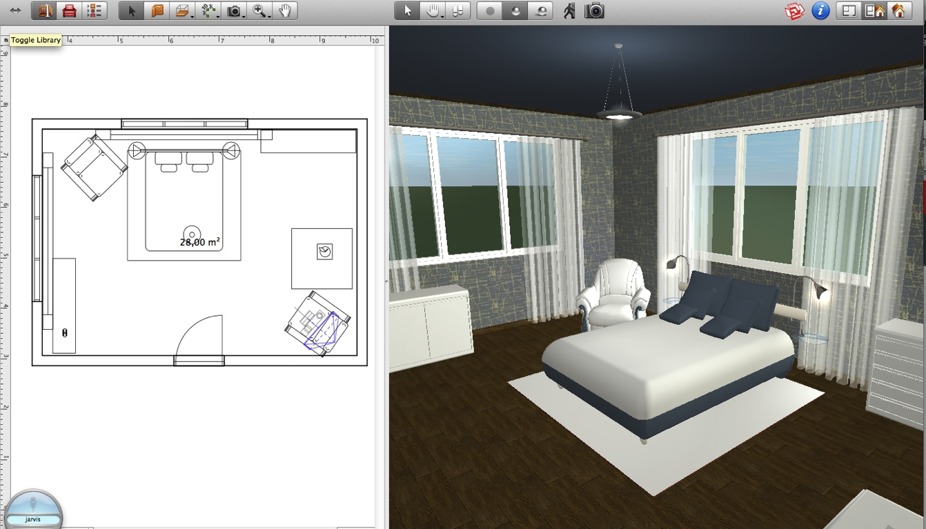
E program a lakberendezőknek is nagyon sokat segít, mivel a megrendelőnek 3D-s képet tud mutatni.

Slide 5
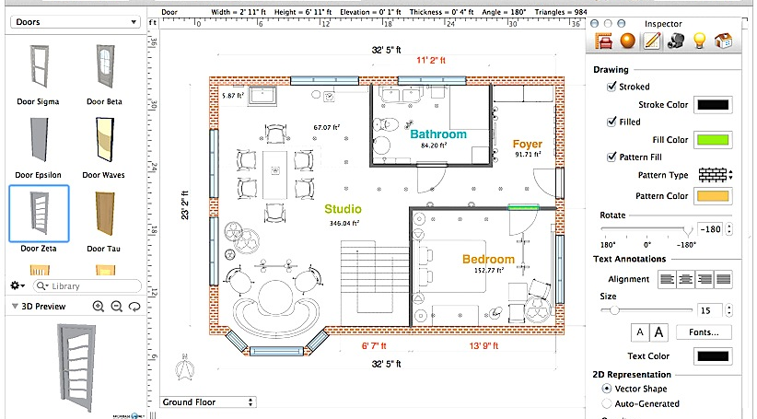
A rajzokon könnyű kiigazodni a megrendelőnek,
mivel különféle színekkel vannak jelölve egyes szobák,
és még ha így se értené akkor is ott van még a 3D-s változat.

Slide 6
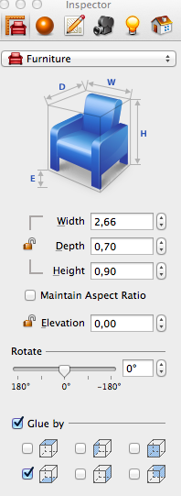
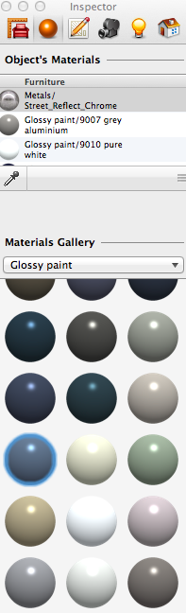
A szerkesztő program könnyen kezelhető
Az infó gomb segítségével be lehet állítani a fal vastagságát, színét, bútorok, kiegészítők: képek, növények, gyümölcsök, lépcsők, ablakok, ajtók méretét, színét.

Slide 7


Az sem baj ha a kiegészítők más bevásárlóközpontokból vannak, az itt látható dobozikonra kell kattintani és a nevét beírni a keresőbe és már csak annyi a dolgunk hogy lehúzzuk és behelyezzük a rajzba a kiegészítőt.

Slide 8
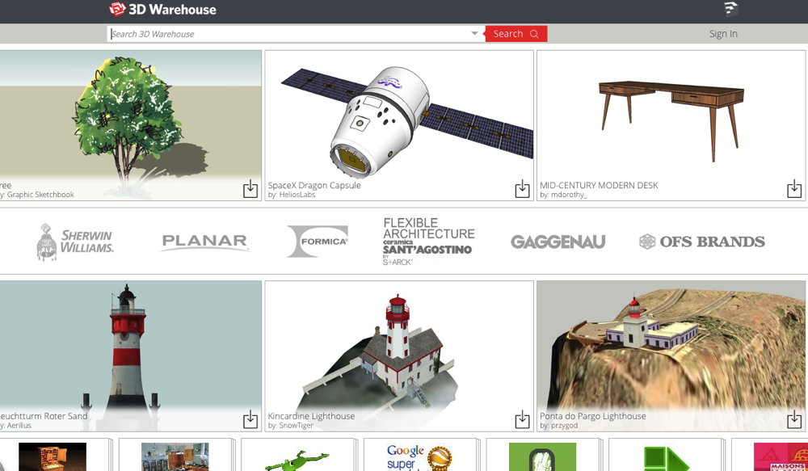

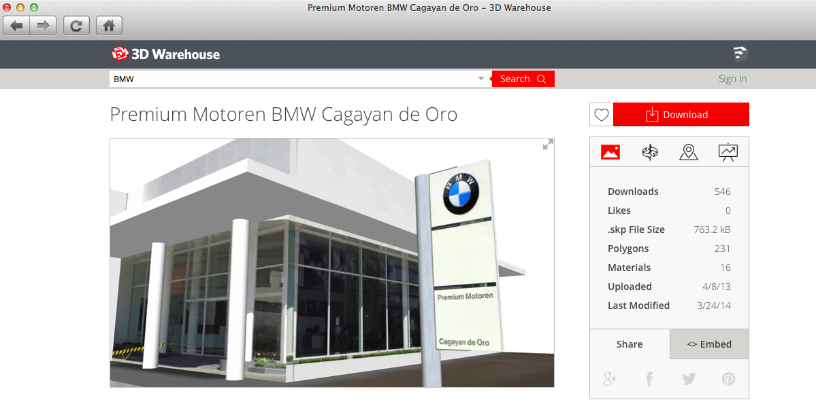
A doboz ikon kezelése:
Ezt követően a downloadra
kattintva már húzza is a rajzba.
Az ikonra kattintva ezt
az oldalt kapjuk meg.
A keresőbe beírtam, hogy
BMW és rögtön meg
is találta.

Slide 9

Az itt látható ikonok segítségével lehet szerkeszteni.
Az elsővel lehet a tárgyakat helyezni jobbra, balra.
A másodikkal a falakat lehet húzni.
A harmadikkal a talajt készithetjük el.
A negyedikkel kameraállásokat állíthatunk be, ami segítségével elérhetjük a legjobb látószöget.
Az ötödikkel nagyíthatunk, kicsinyíthetünk.
A hatodik ikon segítségével mozgathassuk a képet.

Slide 10
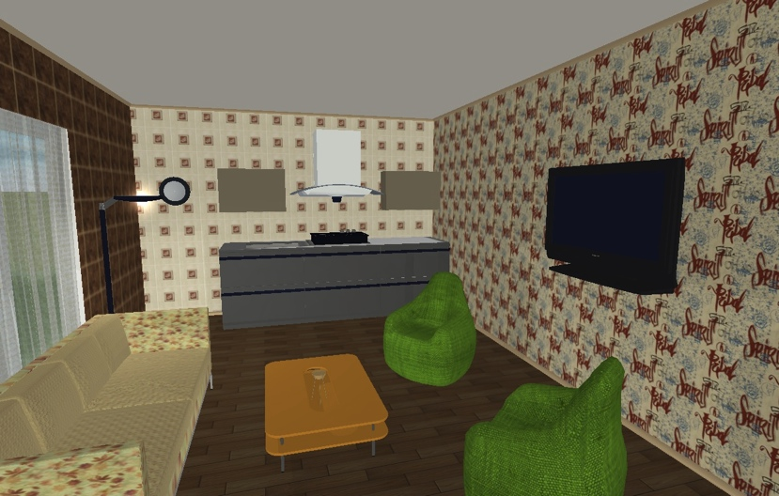
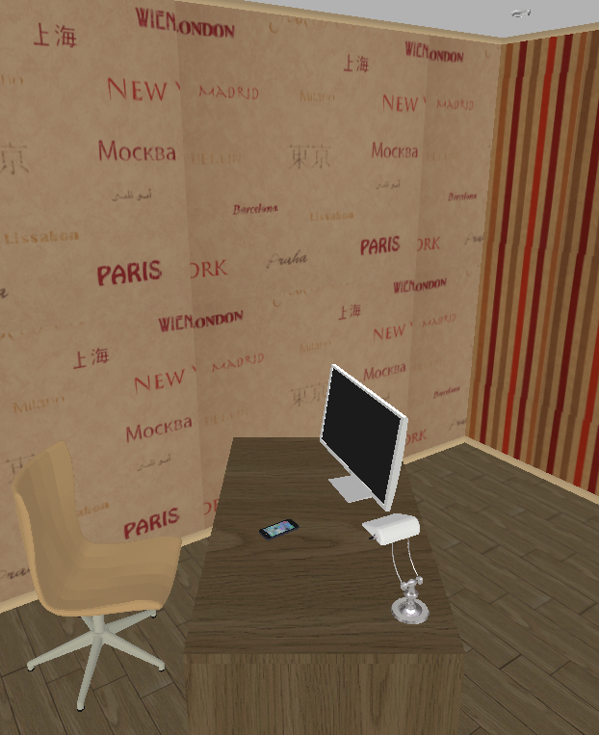
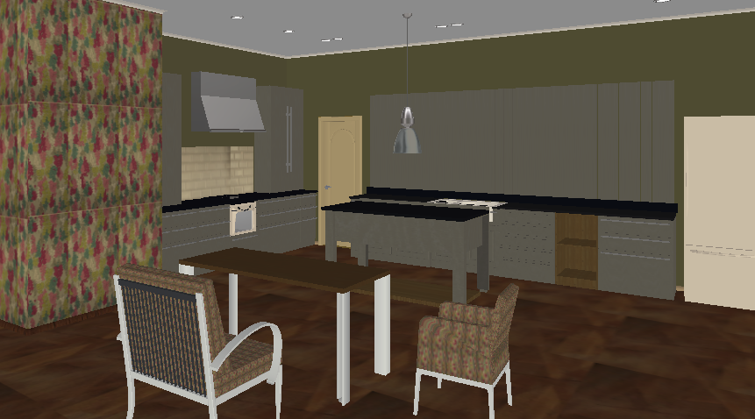
Néhány munkám

Slide 11
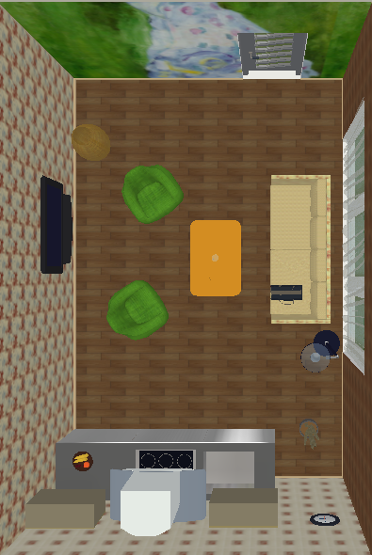
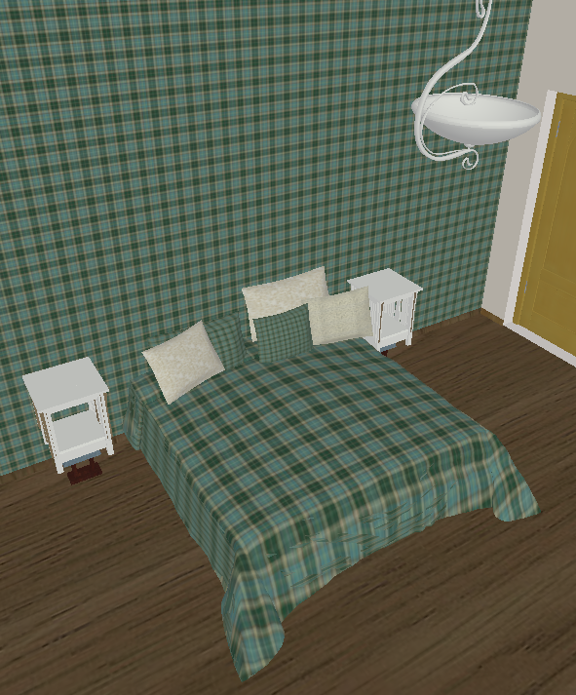
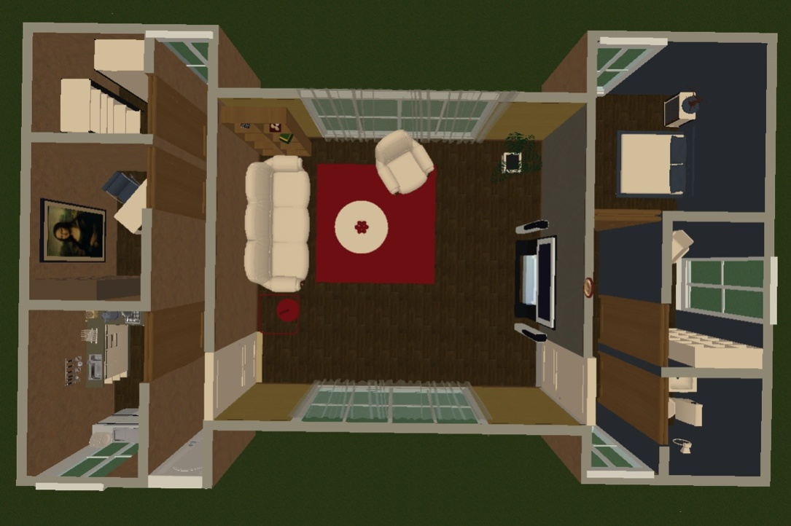

Slide 12


Miért nem inkább az AutoCad?
Mi is az AutoCad valójában?
Az AutoCad egy piacvezető mérnöki tervező program, amely vektorgrafikára épül.
Főleg 2D-s műszaki rajzok tervezésére használják, de 3D-ben is rajzolhatunk vele.
Az AutoCad több szakmai és mérnöki területen is használható.
Az Autodesk nevű cég fejleszti.
Az AutoCad egy professzionális tervező program, amit főleg alaprajzok, tervrajzok rajzolására használunk. Általában AutoCad-del rajzoljuk meg a tervrajzokat, és ezután a Live Interior 3D Pro programmal egyszerűbben megtervezhetem a lakás dizájnját.

Slide 13
Néhány AutoCad-es munkám

Slide 15

Mire is jó a
Live Interior 3D pro ?
Válasz
Kinek a munkáját könnyíti meg ?
Válasz
Miben segít az infó gomb ?
Válasz
Mire jó a doboz ikon ?
Válasz

Slide 16
Köszönöm a figyelmet :)
Forrásaim: Live Interior 3D Pro hivatalos oldala,
Wikipédia,
Autodesk hivatalos oldala,
lakberendezési munkáim.

